Slide 1
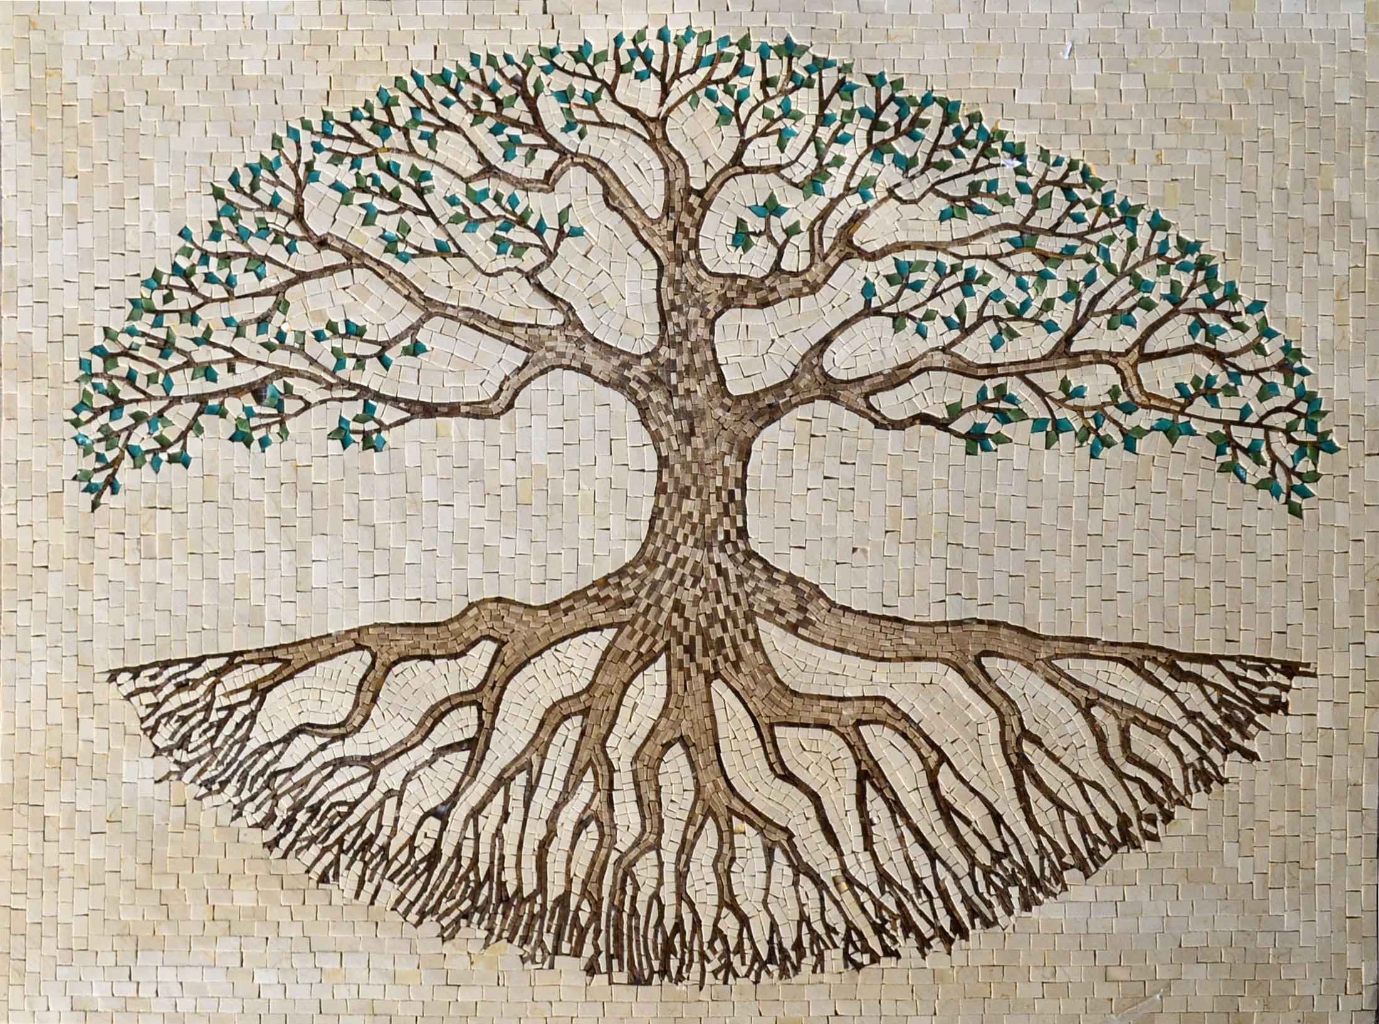
ДРЕВО ЖИЗНИ
Муниципальное бюджетное учреждение дополнительного образования «Детский этнокультурно-образовательный центр»

Slide 2
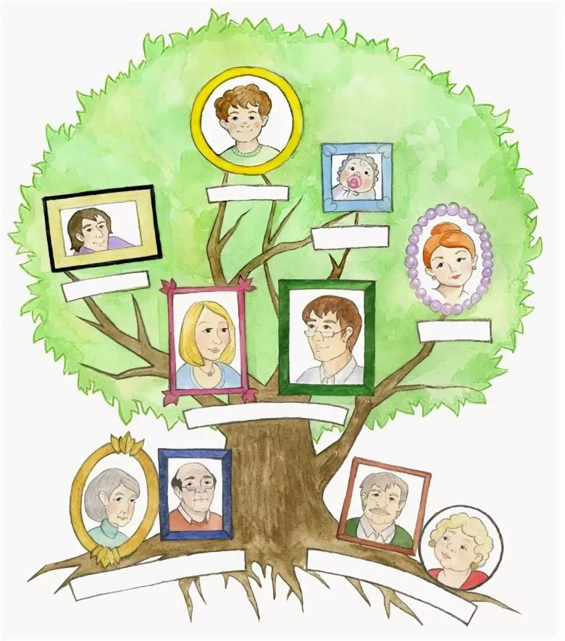
Древо жизни –развитие жизни, почитание традиций и семейных ценностей, соблюдение заповедей.

Slide 3
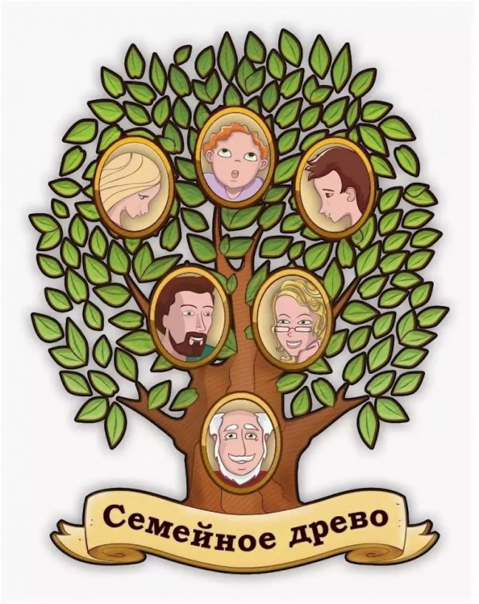
НАРИСУЙ СЕМЕЙНОЕ ДРЕВО СВОЕЙ СЕМЬИ

Slide 4
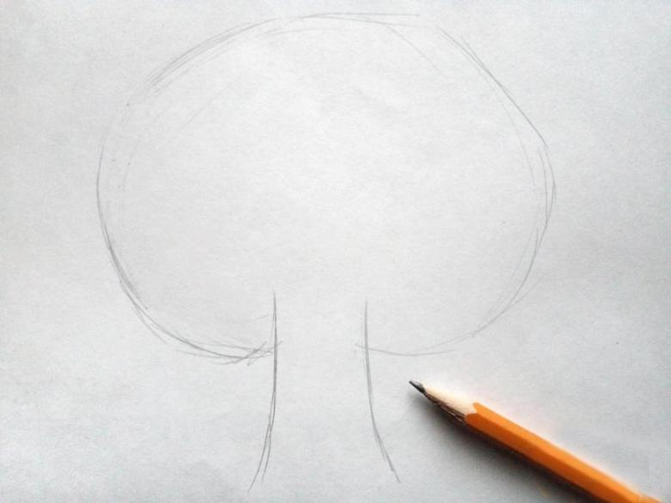

Slide 5
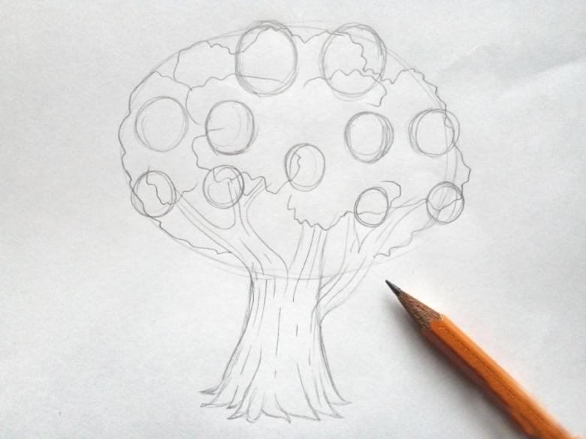

Slide 6
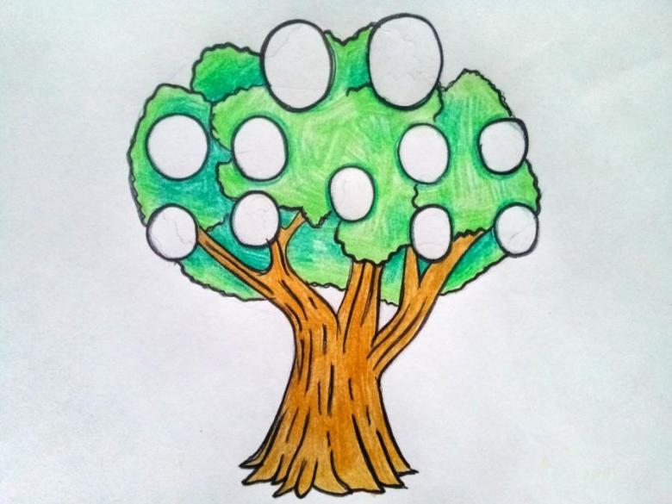

Slide 7
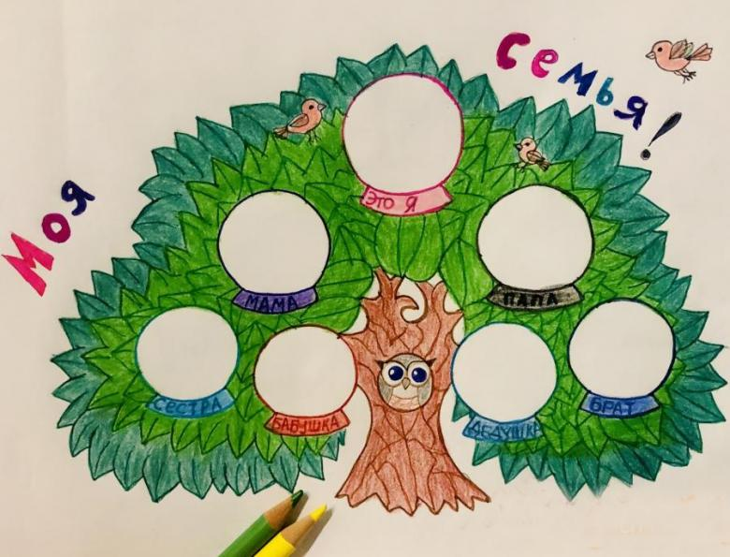

Slide 8
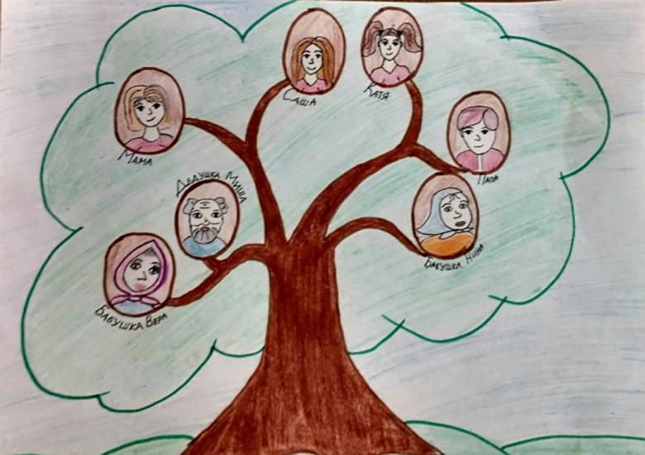

Slide 9
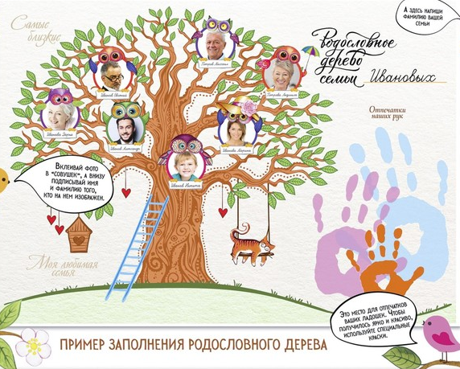
СОСТАВЬ РАССКАЗ О СВОЕМ РОДЕ, РАССКАЖИ

Slide 10
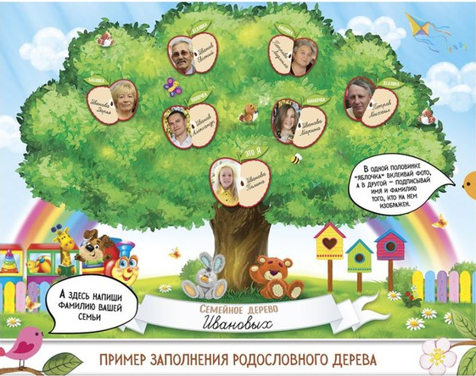
Высылай на почту: belavskay@rambler.ru

